Slide 1
ZGRADBA CELICE

Slide 2
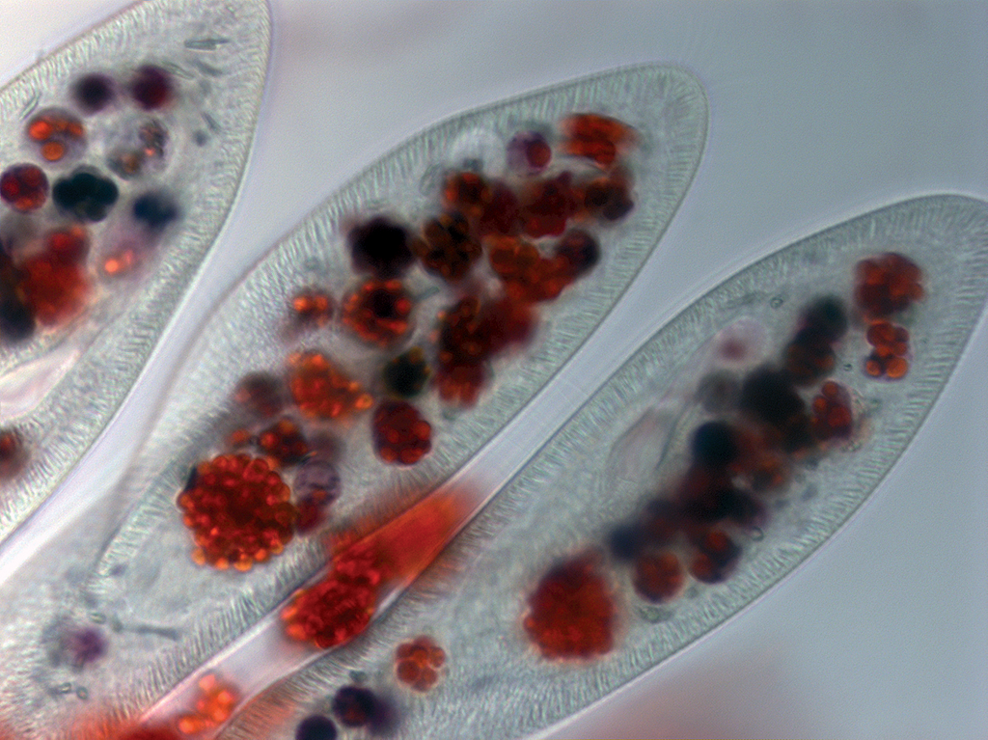
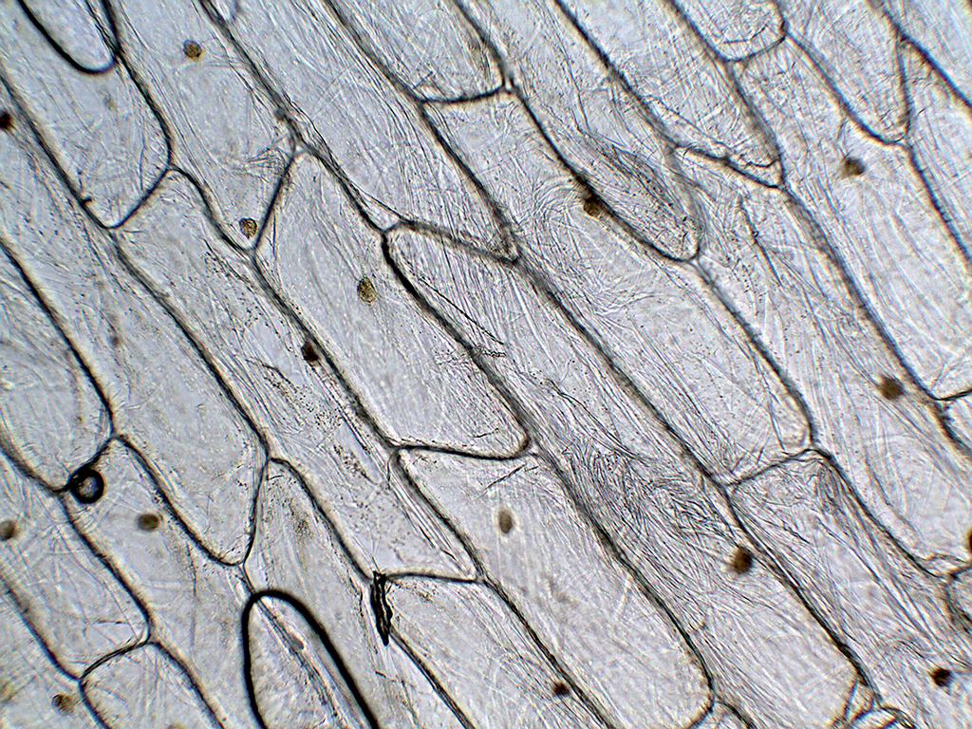
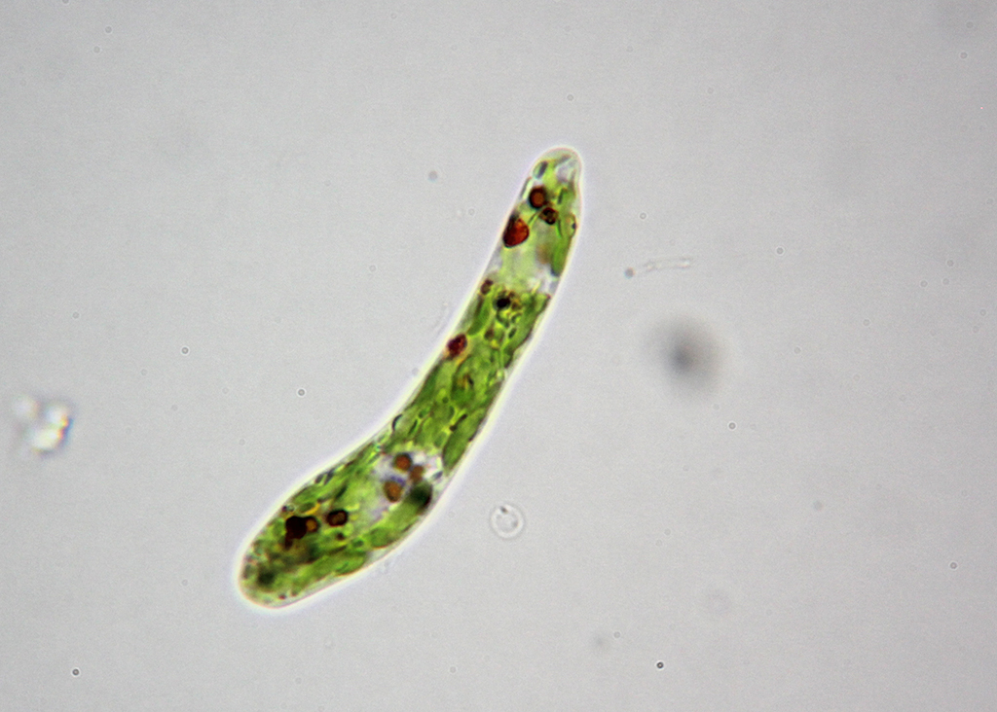
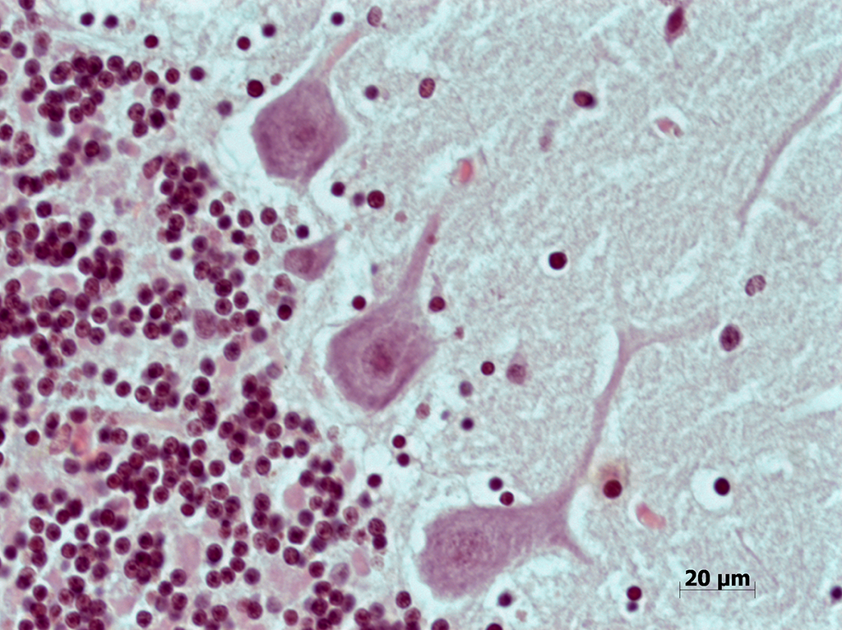
bakterijske celice: 1 do 10 μm
celice živali, rastlin, gliv: 10 do 100 μm
PARAMECIJ
LUSKOLIST
EVGLENA
ŽIVČNE CELICE

Slide 3
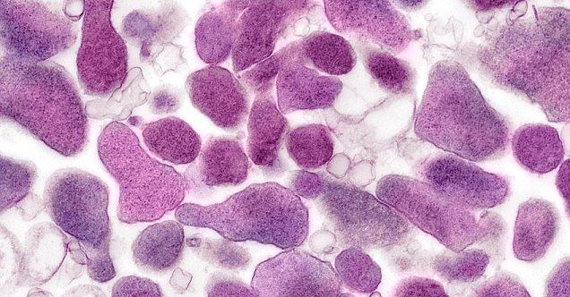
REKORDERJI MED CELICAMI

Slide 4
CELIČNA TEORIJA

Slide 5
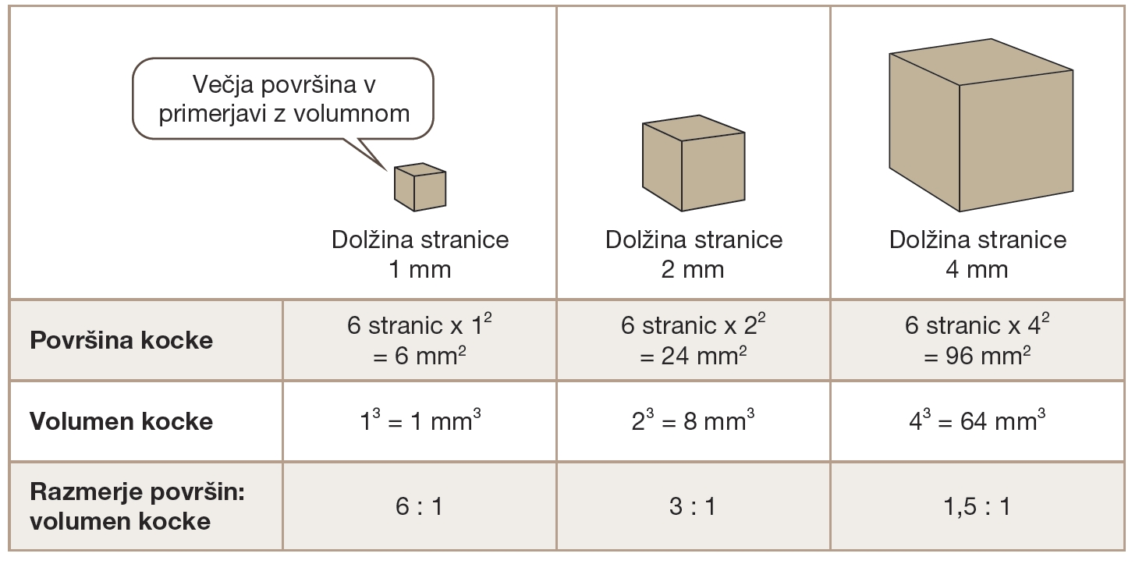
1. VSI ORGANIZMI SO ZGRAJENI IZ CELIC.

Slide 6
VELIKOST CELICE

Slide 7
OBLIKA CELIC

Slide 8
2. CELICE SO TEMELJNE GRADBENE IN FUNKCIONALNE OBLIKE ŽIVIH BITIJ.

Slide 9
3. CELICE NASTAJAJO Z DELITVIJO IZ ŽE OBSTOJEČIH CELIC.

Slide 10
4. CELICE VSEBUJEJO DEDNO INFORMACIJO, KI SE Z DELITVIJO PRENAŠA NA CELICE POTOMKE.

Slide 11
5. CELICE IMAJO PODOBNO KEMIJSKO ZGRADBO.

Slide 12
6. V CELICAH POTEKA PRESNOVA ALI METABOLIZEM, KI OMOGOČA ŽIVLJENJE.

Slide 13
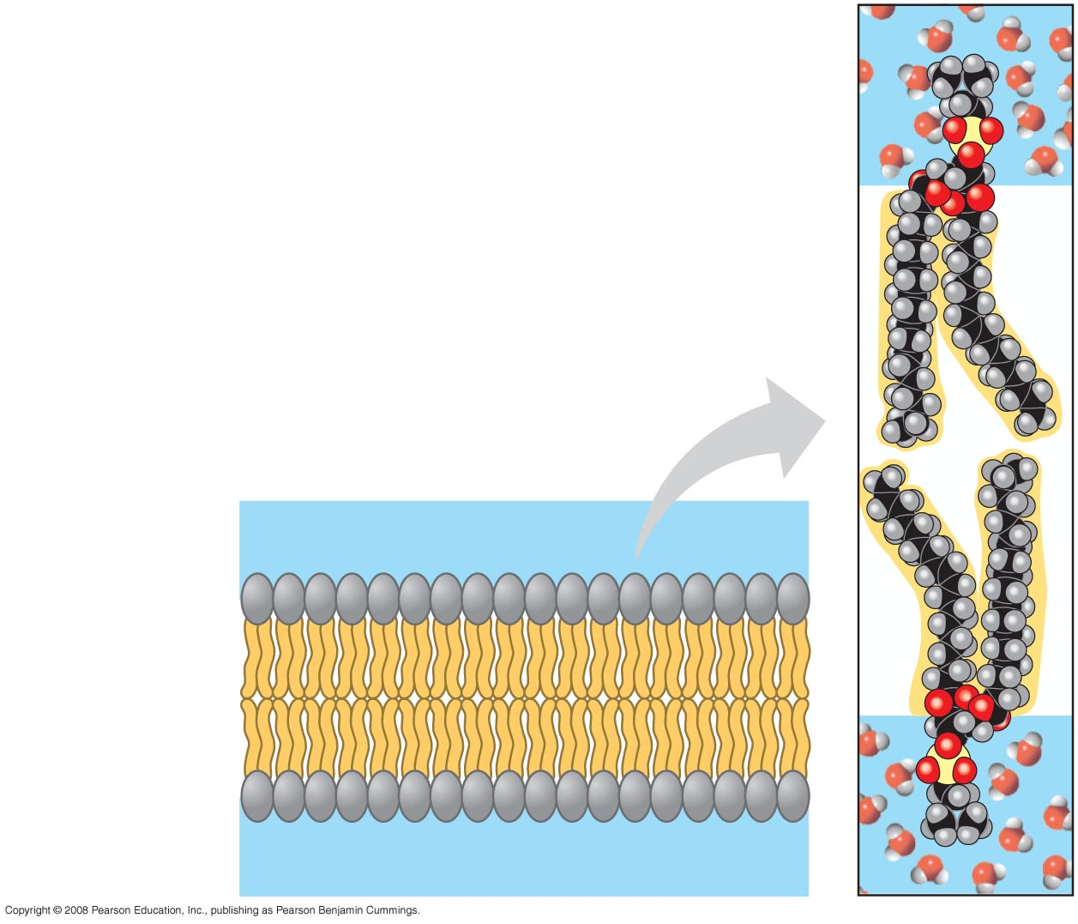
BIOTSKE MEMBRANE

Slide 14
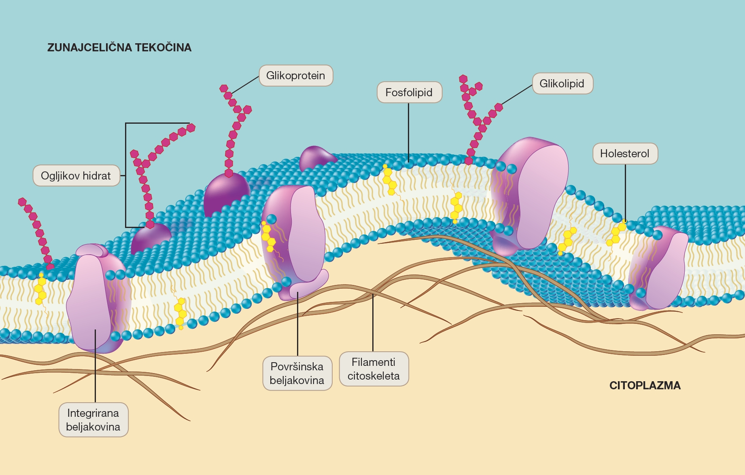
ZGRADBA CELIČNE MEMBRANE

Slide 15
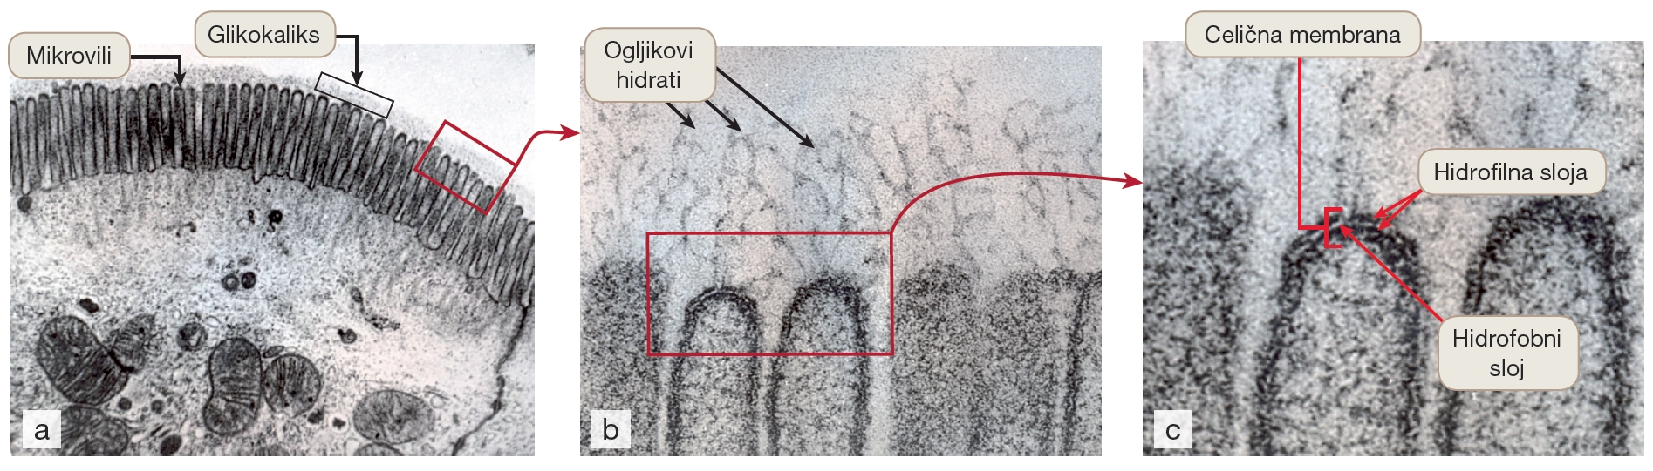

Slide 16
Fosfolipidi

Slide 17
Steroidi

Slide 18
Beljakovine

Slide 19
Ogljikovi hidrati
DZ: str. 35, 36

Slide 20
TRANSPORT SNOVI SKOZI BIOTSKO MEMBRANO
https://www.youtube.com/watch?v=Ptmlvtei8hw

Slide 21
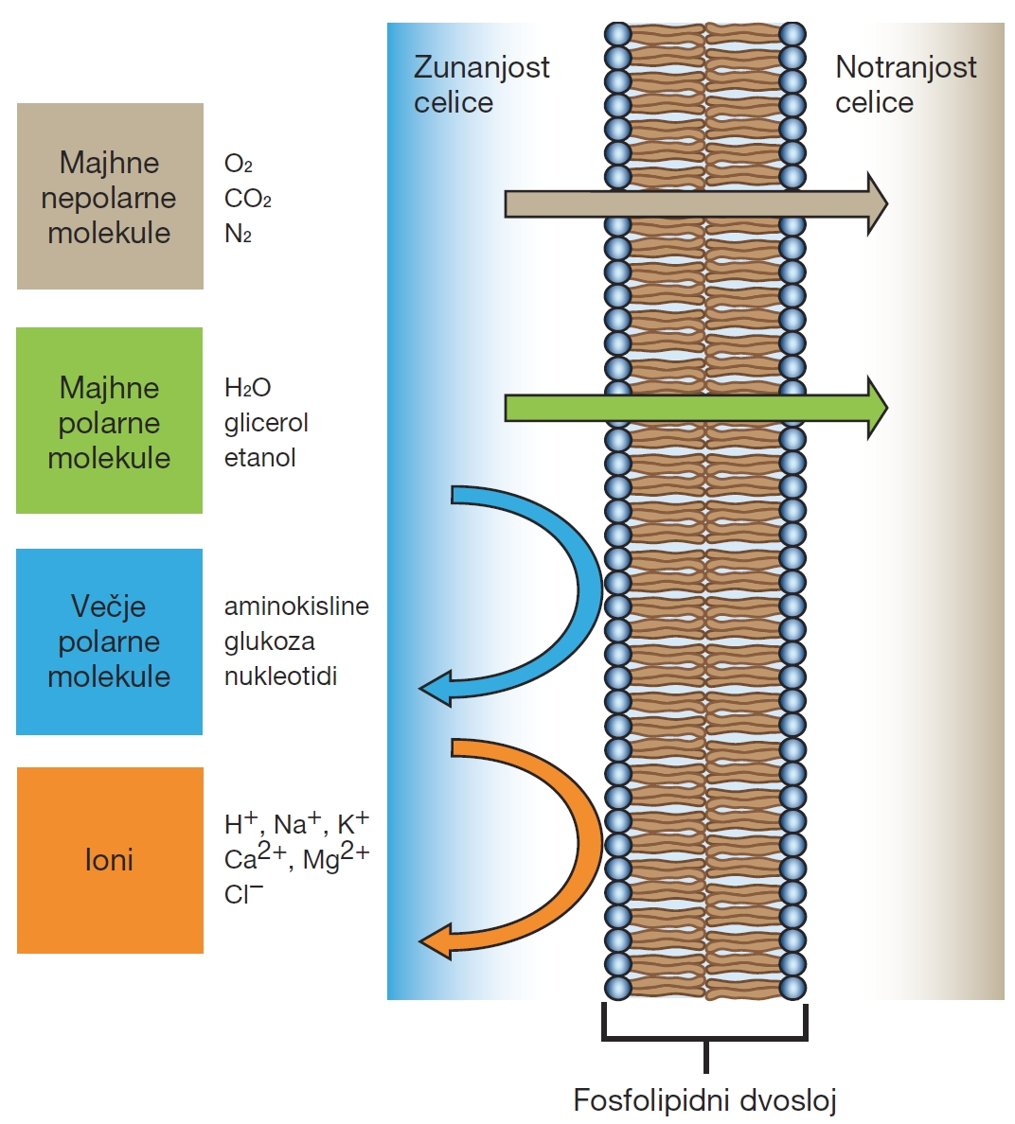
TRANSPORT SNOVI SKOZI BIOTSKO MEMBRANO

Slide 22
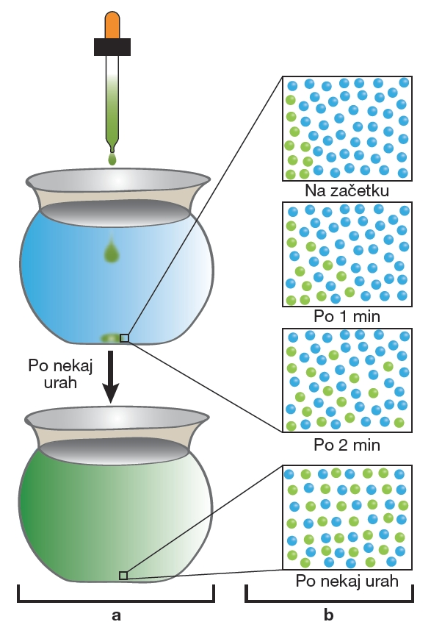
PASIVNI TRANSPORT
ENOSTAVNA DIFUZIJA

Slide 23
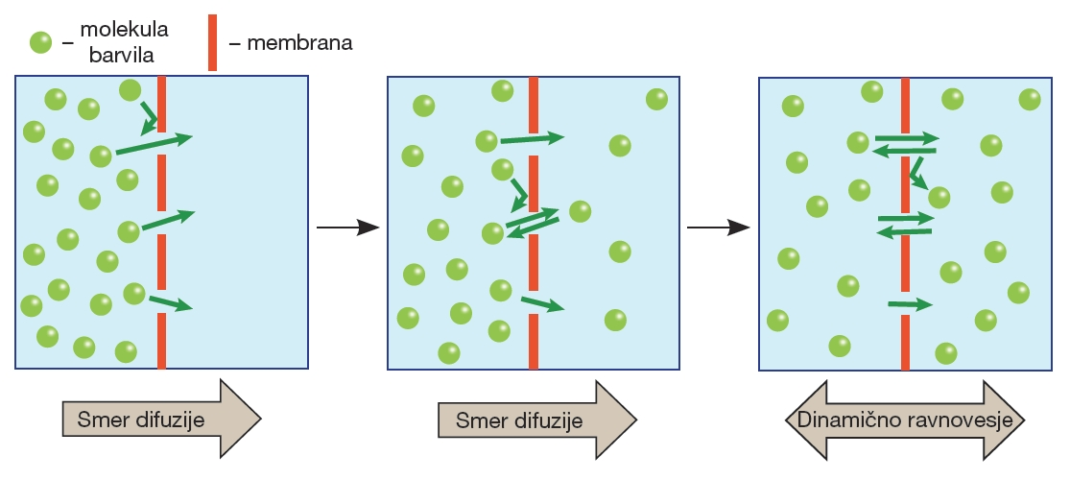

Slide 24
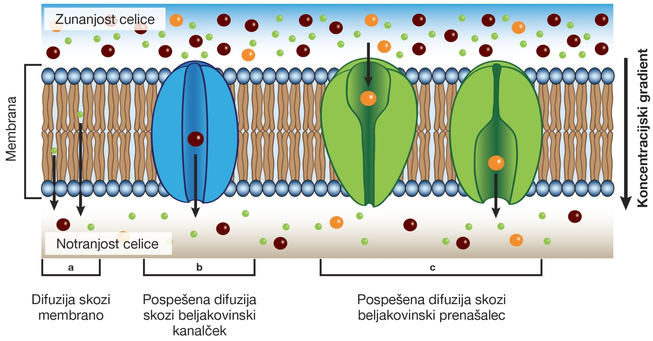
POSPEŠENA DIFUZIJA

Slide 25
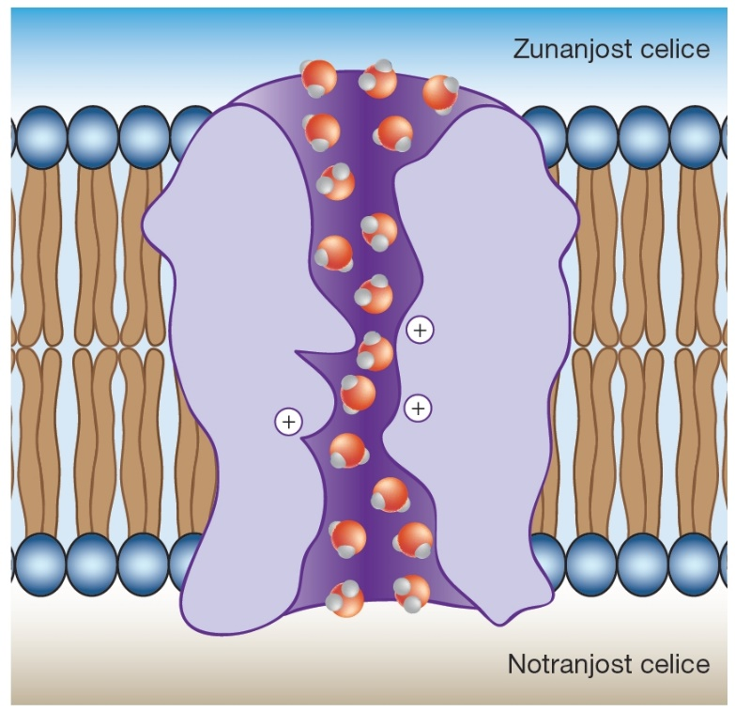
beljakovinski kanalčki
beljakovinski prenašalci

Slide 26
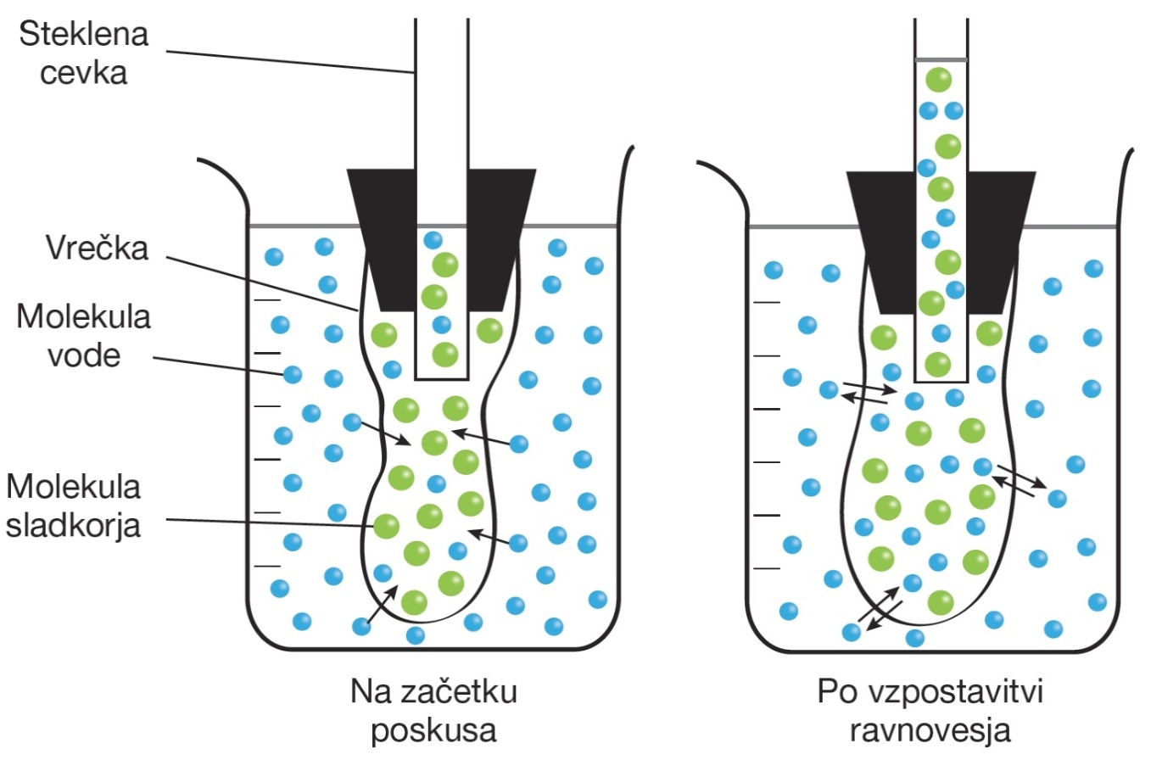
OSMOZA (tip difuzije)

Slide 27
hipertonična raztopina
hipotonična raztopina
izotonična raztopina

Slide 28
Razložite, kako lastnosti snovi vplivajo na prehajanje snovi skozi membrano (velikost, polarnost, električni naboj).
Kako temperatura in masa delcev vplivata na difuzijo?
Zakaj so beljakovine pomembni regulatorji prepustnosti biotske membrane?
V katerih agregatnih stanjih poteka difuzija?
Kaj so iztonični, hipotonični in hipertonični napitki? Kaj v telesu nadomeščamo s takimi napitki?
Kako bi lahko s spremembo tlaka preprečili vodi, da bi prek membrane vdirala v hipertonično raztopino?

Slide 29
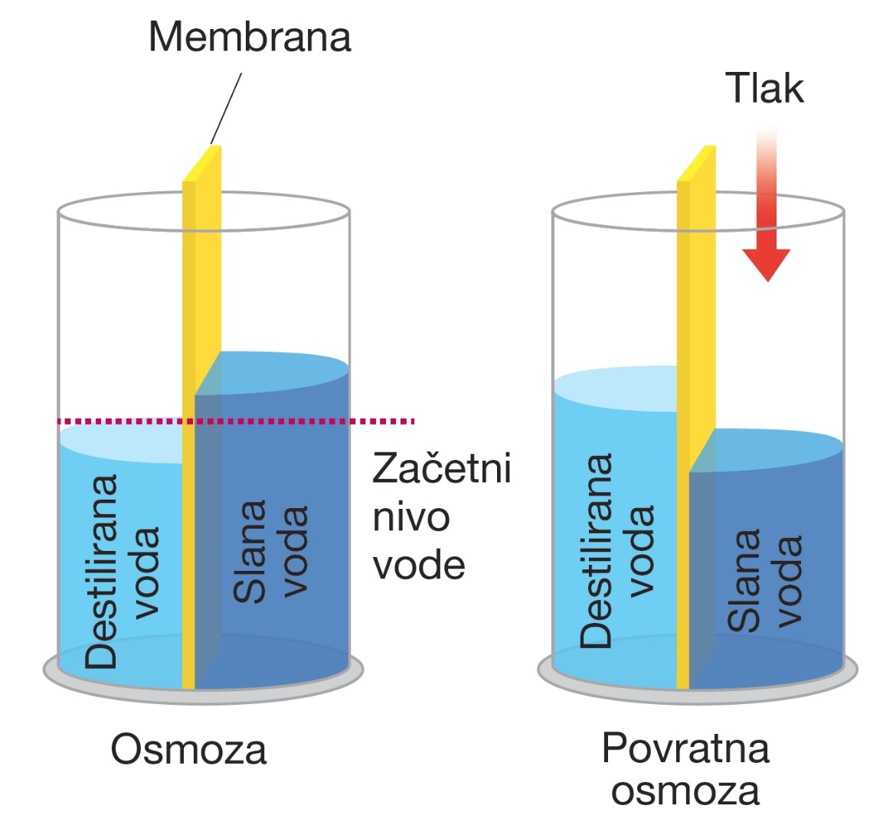
DZ: str. 37, 38

Slide 30
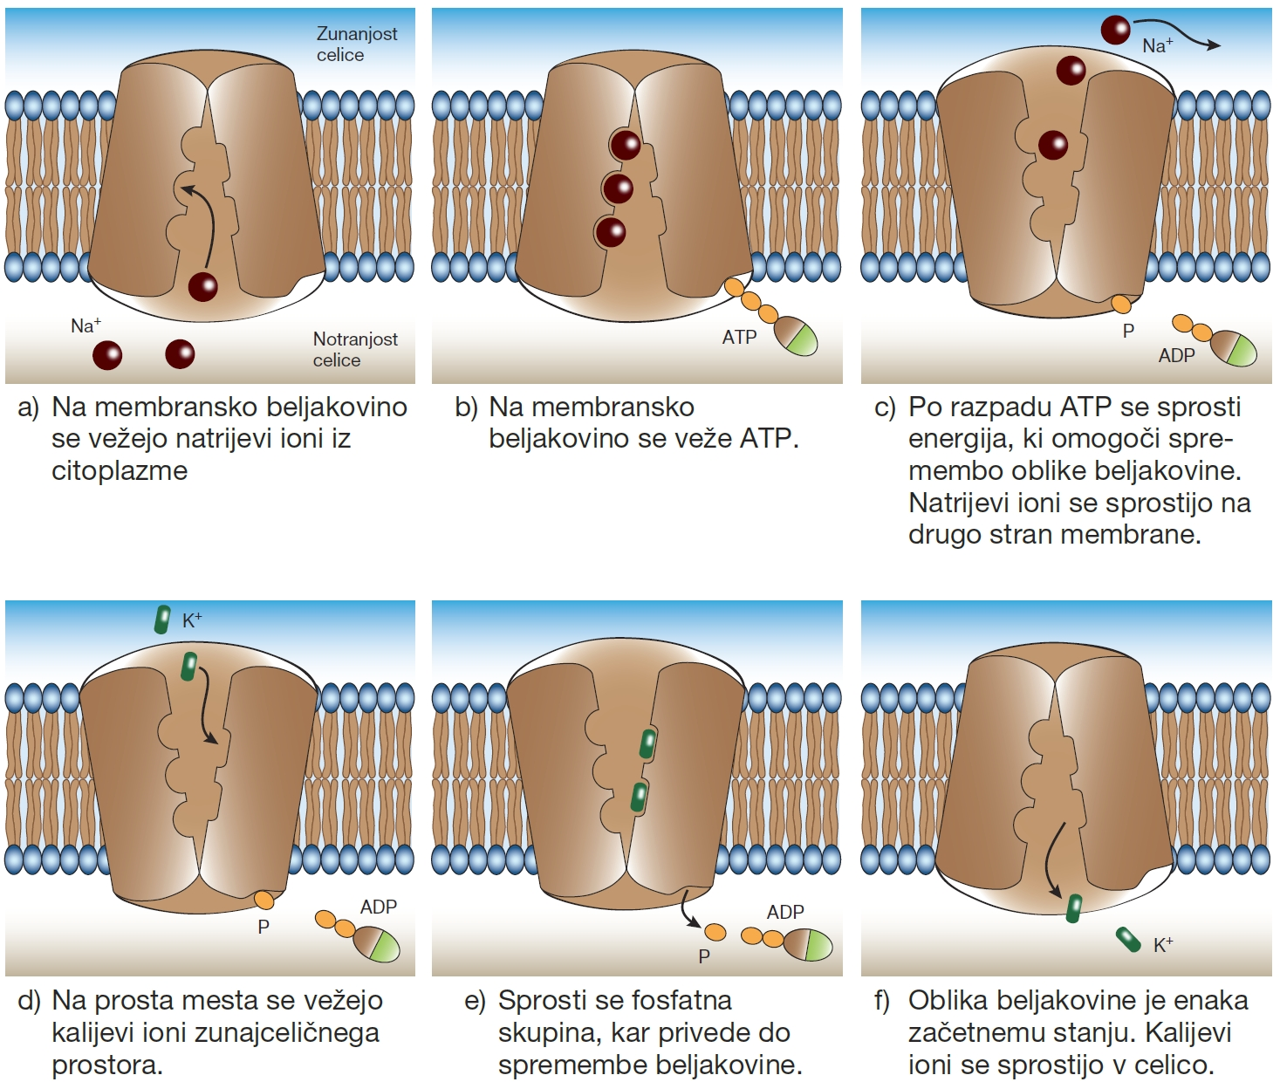
AKTIVNI TRANSPORT

Slide 31
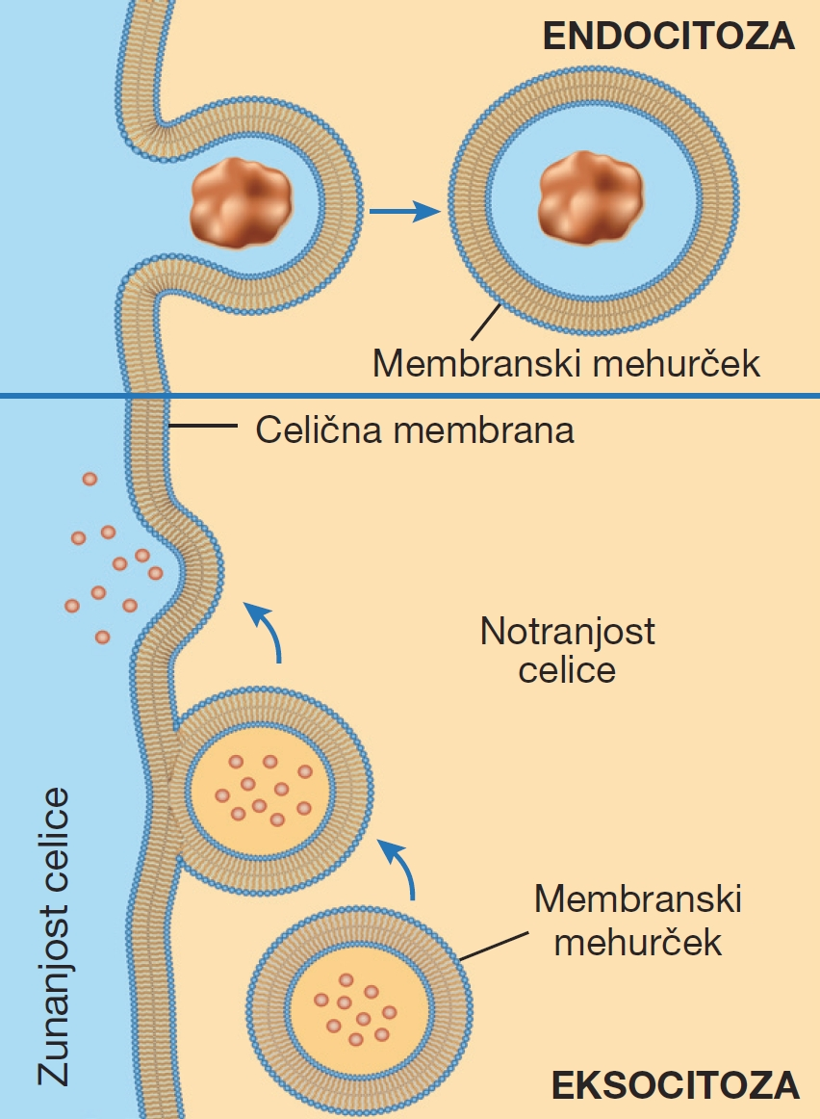
ENDOCITOZA IN EKSOCITOZA

